Slide 1
在家进行体能活动（中学篇） 学与教资源 – 弹力带肌肉训练
教育局课程发展处体育组

Slide 2
前言
协助学生建立活跃及健康的生活方式是中小学七个学习宗旨之 一，有关的学与教内容属体育课堂学习的延伸部分，适合初中 以上的同学参与。
配合「跃动校园 活力人生」计划的发展，同学可以透过参与多 元化的体能活动，保持健康体魄，培养正面的价值观和态度。
同学亦可邀请家长一同参与，共同建立恒常运动的习惯。

Slide 3
安全措施
进行运动前，应确保地面平坦干爽；安排足够及安全的活动空间；确保用具合适及稳健安全；并保持室内空气流通。
避免于太饱或太饿时进行运动，更不应空腹进行运动。
注意个人的健康及身体状况，并考虑是否适宜进行有关运动。
进行运动前，应有足够的热身活动；运动后，亦要进行适合的缓和活动。
因应个人的健康及体能状态，选择适合自己的运动强度注1、时间及次数。
应以低运动量活动开始，循序渐进地提升强度、时间及次数；并要注意呼吸，不应闭气。
进行运动时切勿对邻居造成影响。
运动后要补充适量的水分，注意个人卫生及保持身体清洁。
注1 ：运动强度可分低、中、剧烈强度。低强度： 是指一些简单、轻量，可以应付自如的体能活动。中强度： 指做这些活动的时候，呼吸和心跳稍为加快及轻微流汗，但不觉辛苦（例如 仍然可以交谈自如）。剧烈强度： 指做这些活动的时候，呼吸急速、心跳好快及大量流汗，觉得辛苦（例如 不能够交谈自如或感觉困难）。

Slide 4
学与教资源 – 弹力带肌肉训练
弹力带介绍

Slide 5
弹力带介绍
弹力带 (Resistance Band) 于1895年由Gustav Gossweiler发明 并申请专利，原是一条 带有把手的弹力仪器。
随着科技的进步，弹力带由外科手术管制成，后期经改良 后改为以乳胶物料制成。
有研究已证明，弹力带除了有康复治疗的成效外，亦能应 用于阻力训练。
透过弹力带的训练能提升其他运动项目的表现。

Slide 6
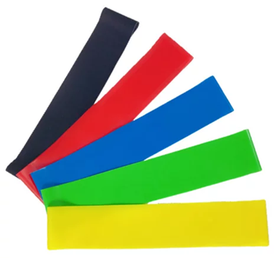
弹力带介绍
相比传统的健身训练，弹力带能打破场地及器材的限制， 让运动得以弹性地进行。
弹力带有不同种类的款式和阻力，能广泛应用于不同的肌 力及协调的训练。
设计轻巧，不占空间，易于携带及 收纳，方便于不同的场 合使用，大大减低各种限制。

Slide 7
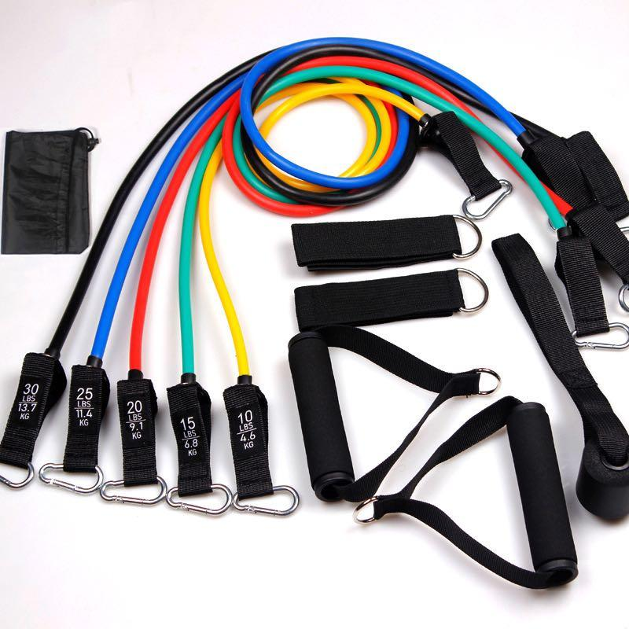
弹力带介绍
近年，香港各界都十分重视体适能，教育局已推出学校体 适能奖励计划，以鼓励学校推动学生参与体适能运动。
在使用传统的健身器材在使用时有一定的限制，而运用弹 力带能让学生在学校或家居使用，有效加强提升学生运动 的参与及训练的成效。

Slide 8
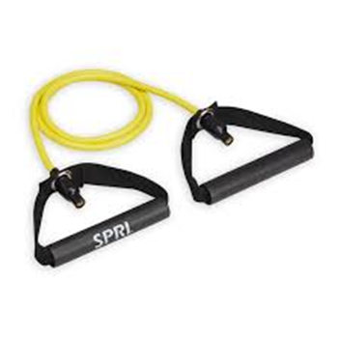
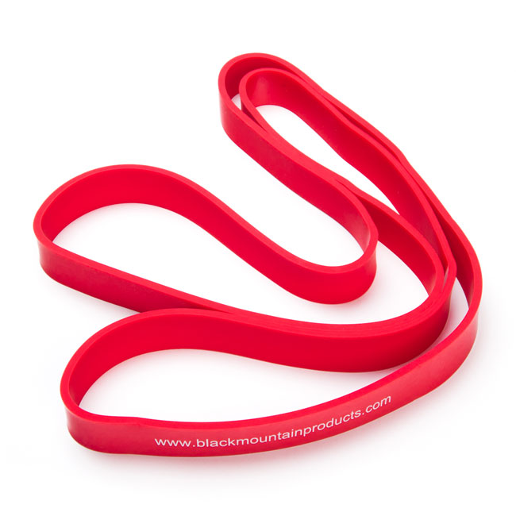
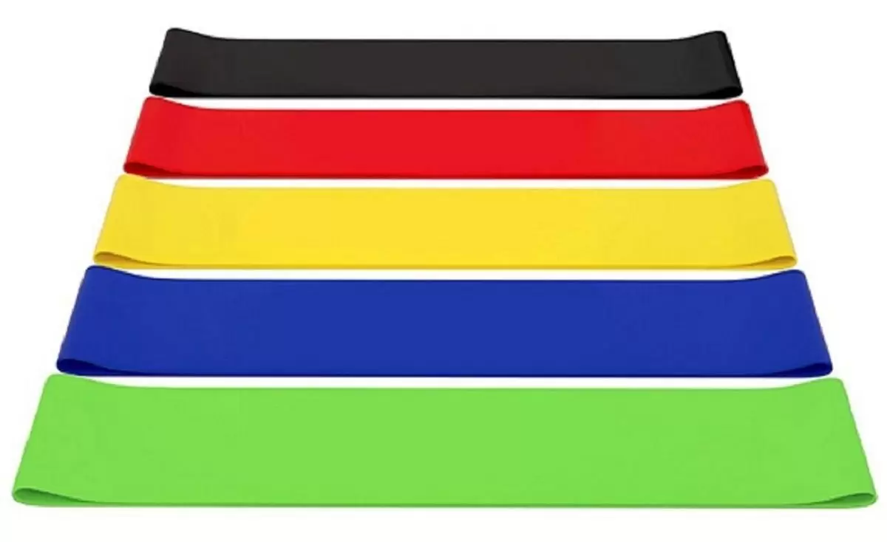
弹力带的种类
管状弹力带:
管状弹力带两端一般设有活扣，可以配合不同的把手。
一般适用于力量或功能性训练。由于设有把手，使动作和姿势更加稳定，有利 于初学者的掌握，而且不会因为抓握的位置不一而影响训练成效。
环状弹力带:
环状弹力带是较常用的弹力带，主要分为两种﹕
一种是较长的环状弹力带，另一种是迷你环状弹力带。
前者以训练上肢为主，后者则用于下肢训练。
现今的迷你弹力带在设计上，已经选用特定的物料，以增加舒适度，以防弹力带卷起。

Slide 9
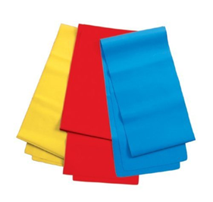
弹力带的种类
条状弹力带:
条状弹力带是一种扁平而轻薄的橡筋带
可以透过折迭增加阻力，亦可以将两条弹力带捆绑，以增加长度；
但相比下用法的可塑性较大，握法亦多变。
相反，条状弹力带比较容易损耗
抓握的位置不一亦会改变弹力带的长度，从而影响训练成效。

Slide 10
弹力带的选择
弹力带会以颜色区分不同的阻力，建议购买前先了解弹力带的阻力；
其次应选取轻、中、强三种不同程度阻力的弹力带，以配合不同训练 的需要。
一般而言，训练大肌肉需要阻力较大的弹力带，让肌肉得以足够的刺 激；
相反，训练小肌肉则使用阻力较少的弹力带，以减少受伤。

Slide 11
使用弹力带安全守则
使用弹力带前，请先阅读以下要点，以避免受伤。
1. 检查弹力带的状态
使用弹力带前，请先检查一下弹力带有否出现裂痕、变形、切口或脱色等情况出现。
如有发现，应立即暂停使用，切勿尝试修理损坏的弹力带，应更换一条没有捐坏的弹力带，以确保安全。
2. 使用前，应移除身上任何的配件
在使用弹力带进行训练前，请取下戒指、手表、手链、珠宝或其他配件。此外，请注意地板上、鞋子、指甲或其他任何可能刺穿产品的物品，以免弹力带因而损坏，并导致在使用时发生意外。

Slide 12
使用弹力带安全守则
使用弹力带前，请先阅读以下要点，以避免受伤。
3. 掌握使用弹力带的正确的动作
在使用弹力带进行训练前，应先了解清楚训练动作的正确姿势，避免因不正确的姿势而造成不必要的伤害，从而导致肌肉的受伤的情况。
4. 在训练前/后应有充足的热身/冷却运动
在进行任何体育运动前，应先完成充足的热身运动，以提升肌肉的温度，让肌肉进入准备运动的状态，减低受伤的机会。
而训练后的冷却运动则能够有效预防或减轻锻练后对肌肉所带来的酸痛，以及能够让心率逐渐降至正常水平。

Slide 13
使用弹力带安全守则
使用弹力带前，请先阅读以下要点，以避免受伤。
5. 注意训练时的空间及环境
训练时应在较寛敝的地方进行使用，要留意身边是否有其他障碍物，训练时与身边的人亦要保持适当距离，避免发生碰撞。
请确保在没有障碍物的地方使用弹力带，以免引起缠绕而导致的意外发生；。
在湿滑的场地亦不适宜使用弹力带进行训练。
6. 使用弹力带围绕掌心的注意事项
在使用弹力带进行训练时，部份动作需要将弹力带围绕掌心数圈，以达到合适的长度或弹力度进行不同的训练。故此，在围绕掌心时，避免将弹力带过份拉紧或放松，而引致手部血液不流通；
另一方面亦需留意松开弹力带的时机，以免因弹力带回弹而或容易松脱等情况发生，而发生引起不必要的意外。

Slide 14
使用弹力带安全守则
使用弹力带前，请先阅读以下要点，以避免受伤。
7. 悬挂弹力带的注意事项
在使用弹力带进行训练时，应确保弹力带绑在固定物上的稳定性，亦应留意以及固定物的坚固性，以避免在使用途中松脱而发生意外，造成伤害。
此外，如将弹力带用作悬挂自身重量时，必须留意弹力带的阻力，以免超出弹力带可承受的最大的重量，避免因弹力带断开而导致的严重的受伤。

Slide 15
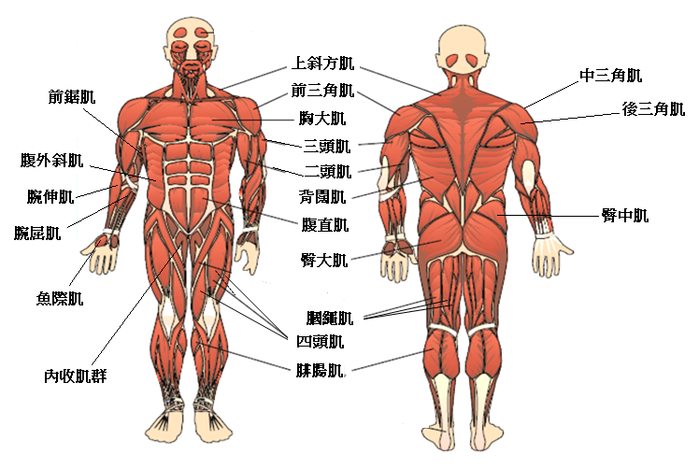
教材中训练的肌肉位置

Slide 16
建议训练模式
每个动作进行3组，每组5次。
如牵涉左右两边的动作，每边进行3组，每组5次。
每组之间休息2分钟
每星期训练2至3节

